Slide 1

עקרונות מנחים בהדמיית נתונים
ניתוח ואיתור מידע
המורה: דר׳ בוריס גורליק
עורכת: רונית נחמיה

Slide 2
מה נלמד היום
עקרונות מנחים בהדמיית נתונים

Slide 3

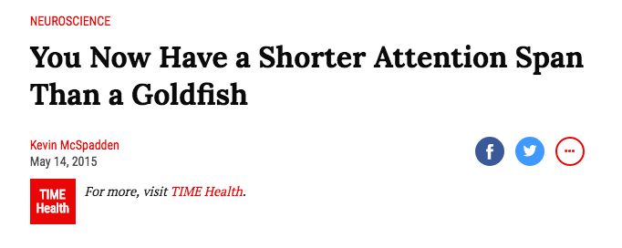

Slide 4



Slide 5

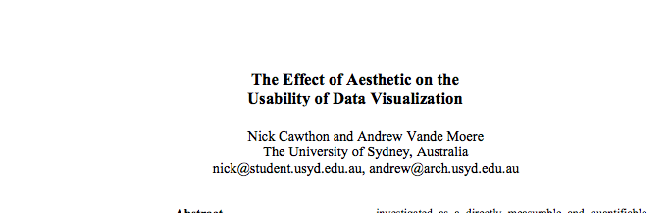

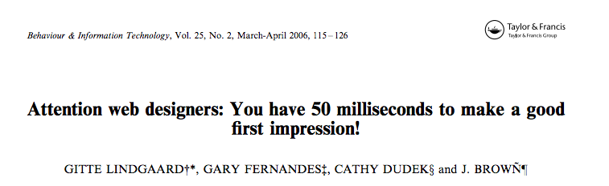

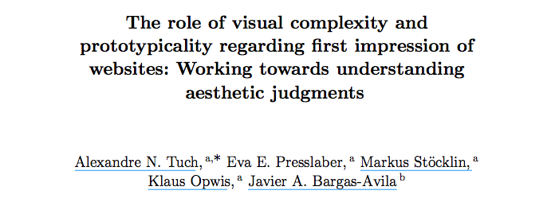

Slide 6
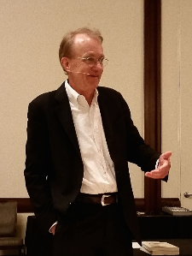
Edward Tufte
http://edwardtufte.com
Data-ink ratio
אדוורד טאפטי
http://edwardtufte.com
יחס דיו־הנתונים

Slide 7
Above all, show data
קודם כל, תראה נתונים

Slide 8
אין נתונים - אין דיו

Slide 10
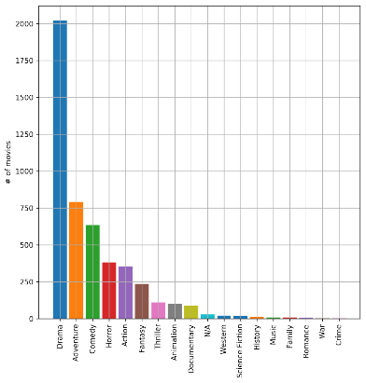
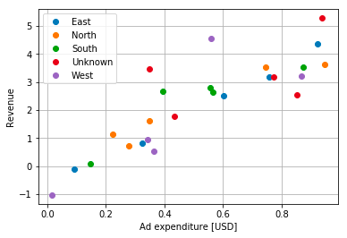

Slide 11
Signal סיגנל
Noise רעש

Slide 12
Signal סיגנל
Noise רעש
נתונים
רעש

Slide 13
Signal סיגנל
Noise רעש
נתונים
רעש
מידע שימושי
מידע לא שימושי

Slide 14
שימושי למי?

Slide 15


Slide 16
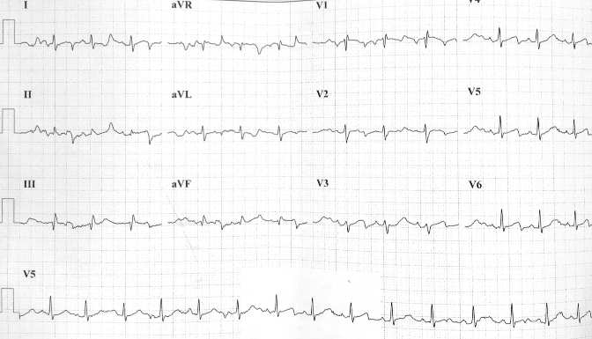

Slide 17
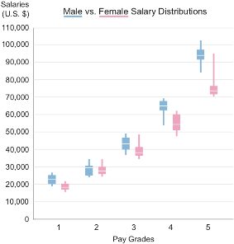
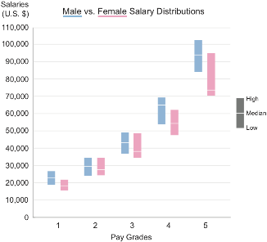
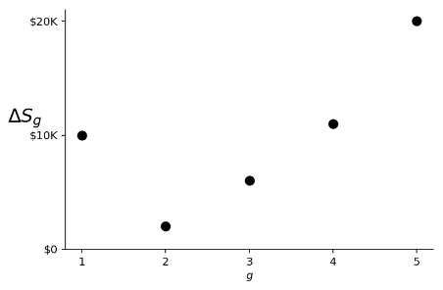
From "Show me the numbers” by Stephen C. Few used by permission

Slide 18
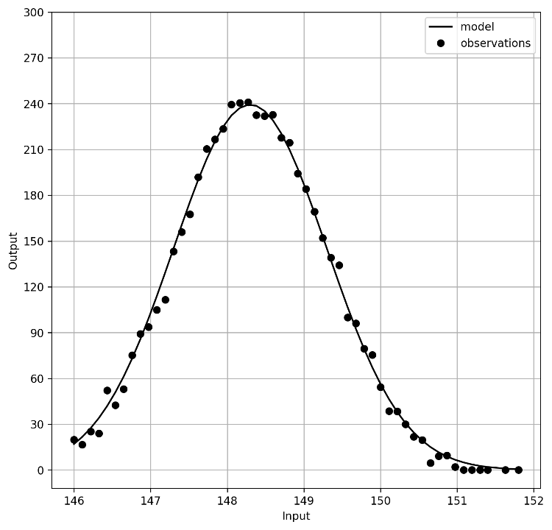

Slide 19
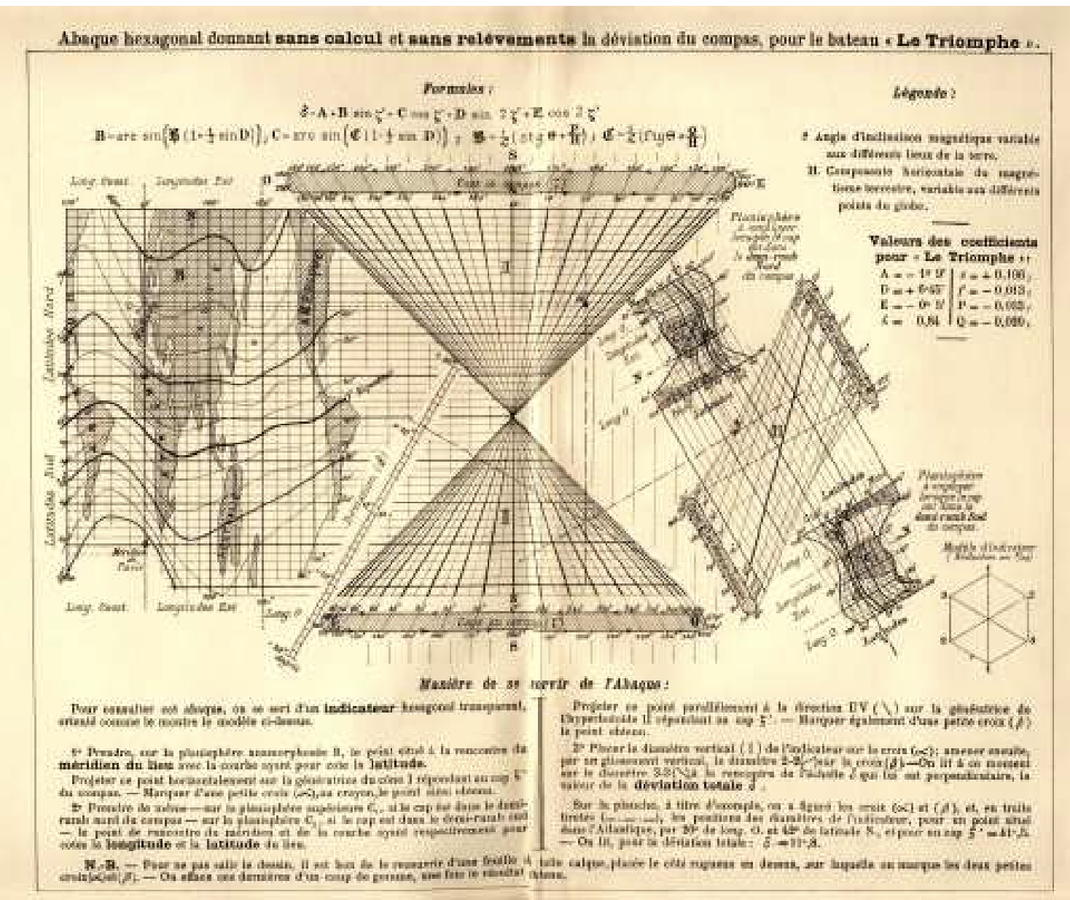
Copied from http://datavis.ca/papers/hbook.pdf
Notes:
Lallemand’s L’abaque du bateau Le Triomphe, allowing determination of magnetic
deviation at sea without calculation

Slide 20


Slide 21
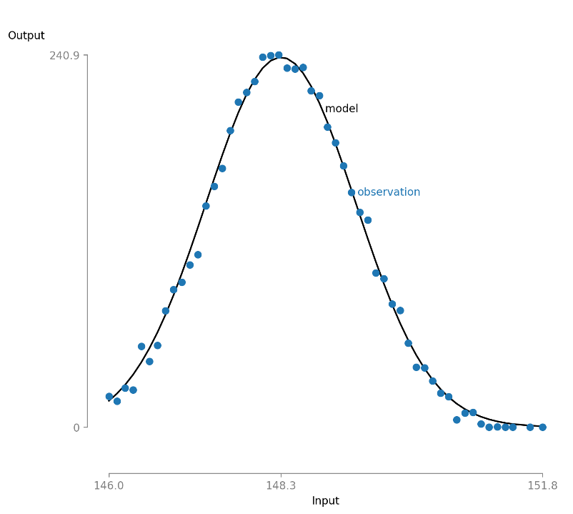

Slide 22

ז׳אן-לוק דומונט Jean-luc Doumont
http://www.principiae.be
Information layers
שכבות מידע
יתירות מועילה useful redundancy

Slide 24
יחס דיו־נתונים
שכבות מידע

Slide 25
יחס דיו־נתונים
שכבות מידע
בלי מידע מיותר

Slide 26
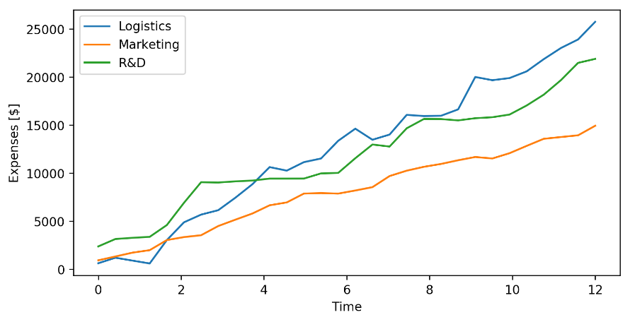

Slide 27
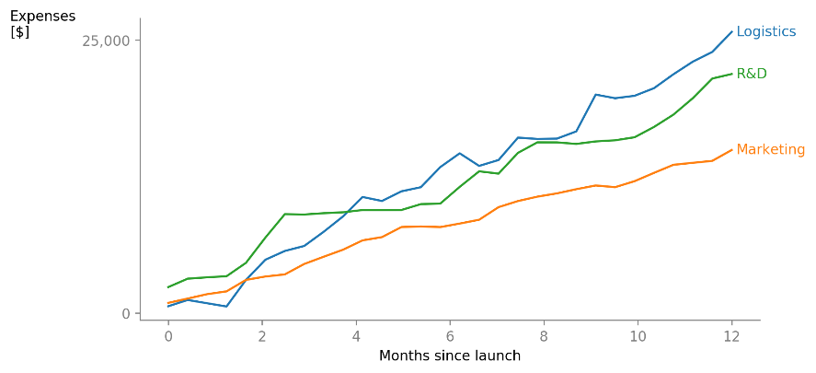

Slide 28
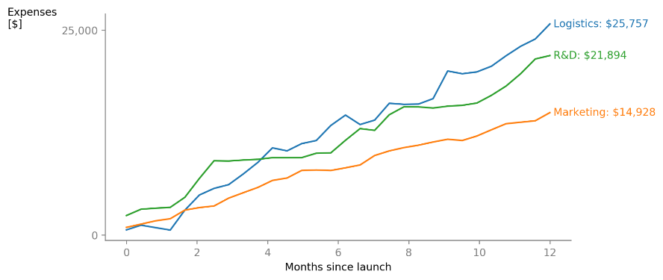

Slide 29
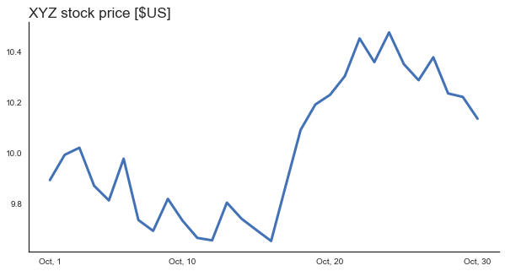
https://gorelik.net/2017/12/10/the-y-axis-doesnt-have-to-be-on-the-left/

Slide 30
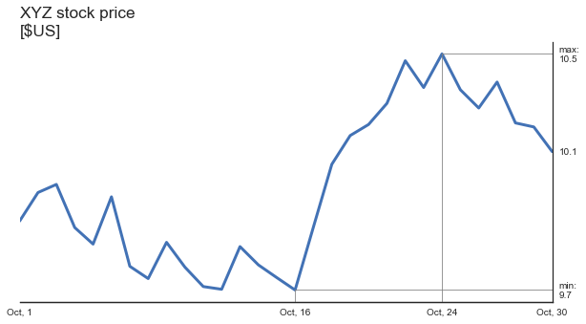
https://gorelik.net/2017/12/10/the-y-axis-doesnt-have-to-be-on-the-left/

Slide 31
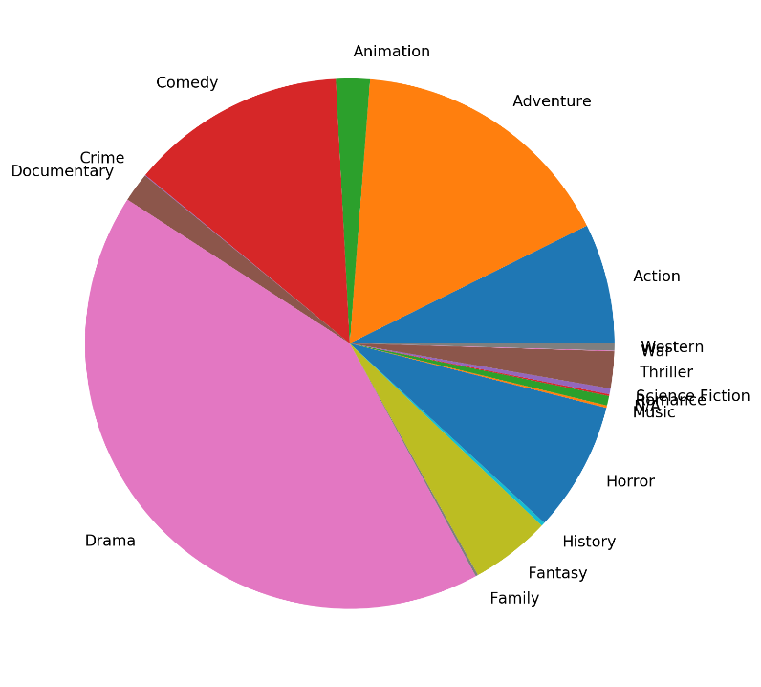

Slide 32
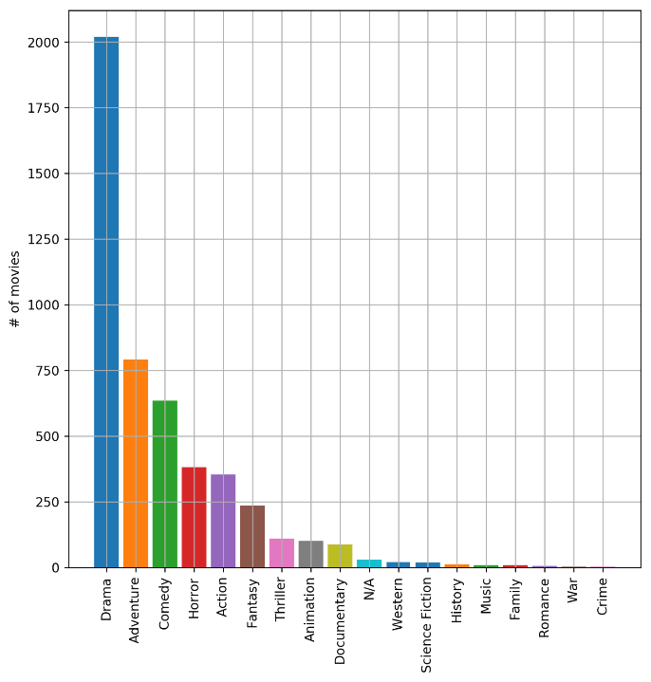

Slide 33
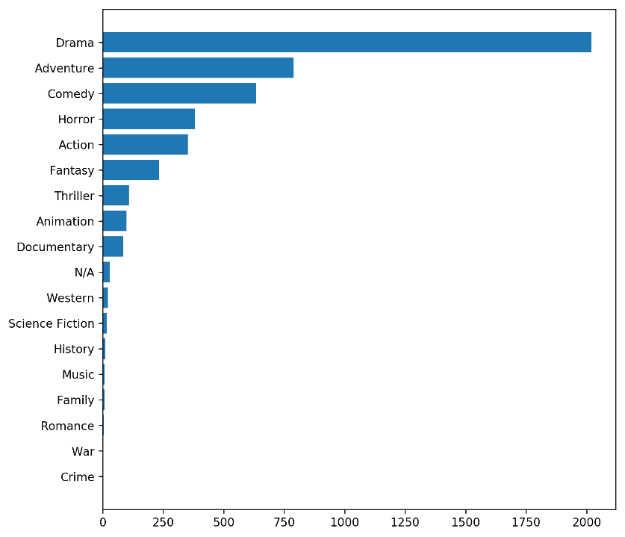

Slide 34
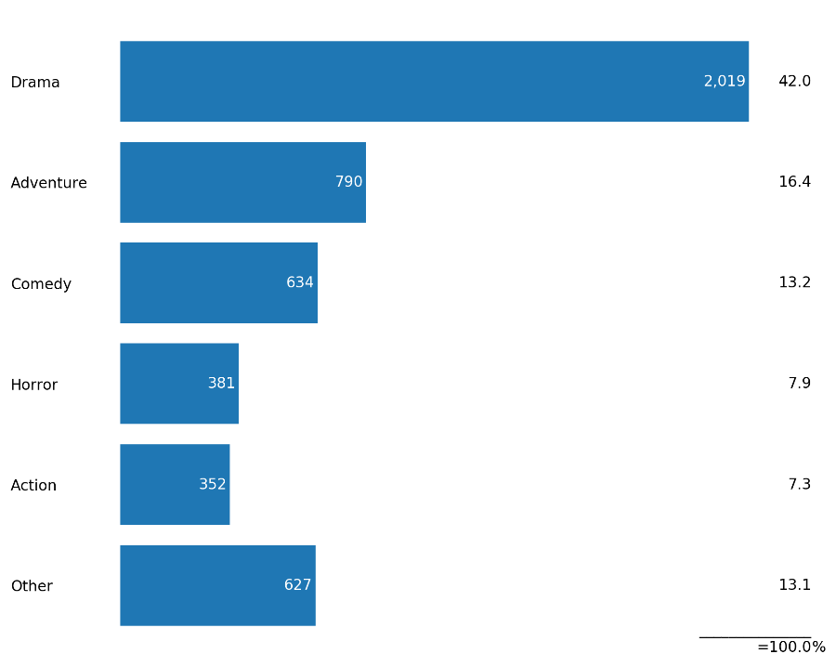

Slide 35

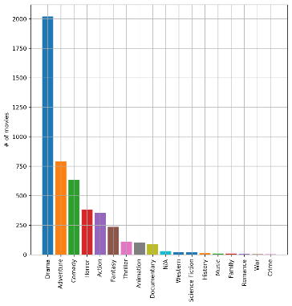

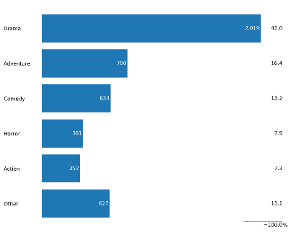

Slide 36
שלוש הטעויות הנפוצות ביותר בהדמיית נתונים
1. גישה
2. תוכן הגרף

Slide 37

תרגול
פתחו את אחד הגרפים שעשיתם בעבר. הורידו ממנו כמה שיותר פרטים גרפיים, כגון: קווי רשת, אפקטים, צבעים, יותר מדי מספרים על הצירים ועוד.
מוזמנים ומוזמנות לשלוח את הדוגמה של ״לפני״ ו־״אחרי״ לקבוצת ״לפני ואחרי בהדמיית נתונים״ בפייסבוק.
כל אחת ואחד מוזמן לתת פידבק לדוגמאות של
אחרים

Slide 38

שימוש ביצירות מוגנות בזכויות יוצרים ואיתור בעלי זכויות
השימוש ביצירות במהלך שידור זה נעשה לפי סעיף 27א לחוק זכות יוצרים, תשס"ח-2007. אם הינך בעל הזכויות באחת היצירות, באפשרותך לבקש מאיתנו לחדול מהשימוש ביצירה, זאת באמצעות פנייה לדוא"ל rights@education.gov.il

